Slide 1
Metodologie archeologie středověku a novověku
12. Postmedievální archeologie. Industriální archeologie.

Slide 2
Dějiny bádání
50. – 80. léta
70. a 80. léta – výzkumy v jádrech měst: jímky, studně, městské
parcely, veřejná prostranství, fortifikací a různá
městská zařízení
(Frýda, Klápště, Bláha, Michna aj.)
– výzkumy novověkých vesnic:
1960: B. Nechvátal: Struhy u Benátek nad Jizerou
první záchranný výzkum v intravilánu vsi
1970/1971: J. Richterová: Německá Lhota na Kladensku
komparace archeolog. a písemných pramenů
– dokumentace vesnické architektury: J. Škabrada

Slide 3
Dějiny bádání
50. – 80. léta
Výzkumy skla a sklářských hutí z 16.–19. stol.:
Brno – Orlí Ulice:
– 1957: záchranný výzkum odpadní jímky B. Novotného
– jeden z prvních vyhodnocených a publikovaných souborů časně novověké keramiky a skla
Sklářské hutě v Čechách – Jiří Frölich, Dagmar Hejdová
Renesanční sklářská huť v Broumech:
– 1988/1989: J. Žegklitz a J. Žegklitzová
– záchranný výzkum zaniklé sklárny zal. r. 1599 Kryštofem Schürerem
– 1600: huť dokončena, ale vyhořela, 1603: obnovena, 1744: pustá
– odkryt: dvouprostorový dům (kachlová kamna, sklad), pec, nástroje

Slide 4
Dějiny bádání
50. – 80. léta
1982 – Pracovní skupina pro archeologii 16.–19. století
– založena v Brně pod záštitou Československé společnosti
archeologické (ČSSA)
– zaměřena na oborovou terminologii, klasifikaci lokalit a nálezového fondu
1986 – pracovní setkání archeologů v Okresním muzeu v Berouně
– sborník: Studies in Post ­Medieval Archeology 1
vydaný: AÚ ČSAV v Pra-ze v roce 1990 pod redakcí Z. Smetánky a J. Žegklitse

Slide 5
Dějiny bádání po r. 1989
1999 – setkání organizované B. Dragounem v Muzeu Orlických hor v Opočně
– pořádání pravidelných setkání zájemců o archeologii novověku
2006 až 2018 – společnost Archaia co 2 roky pořádala konference:
Forum Archaeologiae Post­mediaevalis
– sborník: Studies in Post­Medieval Archaeology
– ed. J. Žegklitzem
Další sborníky: Archaeologia historica, Castellologica bohemica,
Castrum Pragense, Forum urbes medii aevi,
Mediaevalia archaeologica

Slide 6
Dějiny bádání po r. 1989
Archeologické a stavebně historické výzkumy staveb:
2000 – konference Dějiny staveb pořádané Klubem Augusta Sedláčka v Nečtinách u Plzně
nově: v Centru stavitelského dědictví Národního technického muzea v Plasích
(sborníky Dějiny staveb)
2002 – zasedání v Zahrádkách u České Lípy a organizované Sdružením pro stavebně historický průzkum
(sborníky Svorník)
Výzkum výrobních zařízení a studium historických technologií:
– zásluhou J. Merty (dnes syn Ondřej) z Technického muzea v Brně každoročně pořádány semináře
Zkoumání výrobních objektů a technologií archeologickými metodami
(sborníky Archeologia technica)
Národní technické muzeum v Praze – Studie z dějin hornictví
– Studie z dějin hutnictví

Slide 7
Dějiny bádání po r. 1989
Výzkum novověké vesnice:
– tradiční architektura, vývoj kulturní krajiny, struktura sídel a plužiny
– poustky, zaniklé vsi za třicetileté války, ovčíny, mlýny, rybníky, vyšší polohy
– Pavel Vařeka, Tomáš Klír, Karel Nováček, Jan Kypta, Olga Hartmannová
Výzkumy ve městech: historická jádra, předměstí
– vývoj parcel, městského domu a jeho zázemí, řemeslných provozů, hmotné kultury,
zdroje vody, odpady nebo fortifikace
– Josef Bláha, Michal Ernéé, Rudolf Krajíc, Marek Peška, aj.
Archeobiologické analýzy:
– archeobotanické: Emanuel Opravil a Věra Čulíková (Opava), Jan Beneš (ČB)
– archeozoologické: Miriam Nývltová-Fišáková (Brno), Zdeňka Sůvová (Olomouc)

Slide 8
Směry bádání
1. Archeologie bojišť: Archaeology of Conflict, Combat A., Battlefield A.
– studium vojenské problematiky: 30letá válka, fortifikace z 2. sv. v.
– fortifikace, polní opevnění a vojenské tábory
2. Industriální (průmyslová) archeologie: Industrial Archeology
– 19. a 20. stol.: průmyslová a zemědělská problematika
– těžební, zpracovatelské a výrobní areály
3. Archeologie modernity – zaměřena na 19. a 20. stol.
– moderní kulturní krajina (novověké vesnice)
– trávení volného času a zábava (a. trampingu)
– vyšetřování zločinů válek, totalit, diktatur a odhalování genocid
(forenzní archeologie)
– dokumentace důsledků přírodních katastrof

Slide 9
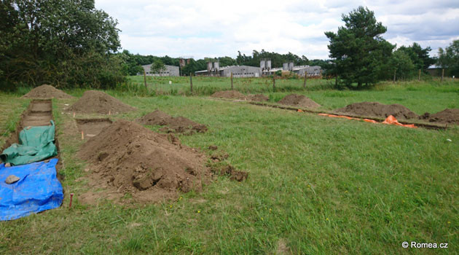
Archeologický výzkum kárného pracovního tábora z druhé světové války v Letech u Písku (1940-1943).

Slide 10
Výzkumné projekty
FHS UK: Praha – V. Matoušek – vývoj krajiny doby průmyslové revoluce
– tradice historické geografie: F. Roubík, Z. Boháč, J. Pekař
– L. Jeleček: proměny krajiny v důsledku zemědělské činnosti v 19. stol.
– další témata spojená s 19.– 1. pol. 20. stol.
– přístup: archeologický
antropologický
historicko-geografický
KA ZČU: 2011 – Plzeň: první seminář: Inovace výuky historických věd s důrazem na mezioborový
přístup a interkulturní dialog
– E. Neústupný – teorie moderních artefaktů možnost využití současných informací

Slide 11
Charta průmyslového dědictví
Praha 2013
2003: kongres TICCIH v ruském Nižném Tagilu (industriální archeologie) – založena:
Mezinárodní organizace pro ochranu průmyslového dědictví
(The International Committee for the Conservation of the Industrial Heritage)
– obecné předpisy pro výzkum a památkovou ochranu industriálních staveb a areálů
– prezident: prof. Patrick Martin z Michigan Technological University
2002: vznik: Výzkumné centrum průmyslového dědictví ČVUT
2013: – překlad dokumentu: Industrial Heritage Re-tooled. The TICCIH Guide to Industrial
Conservation
– výstup projektu MK ČR Industriální topografie České republiky:
nové využití průmyslového dědictví jako součásti národní a
kulturní identity v rámci programu aplikovaného výzkumu NAKI
– ředitel: Benjamin Fragner

Slide 12
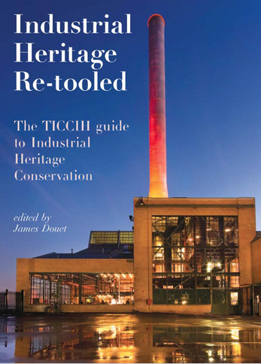
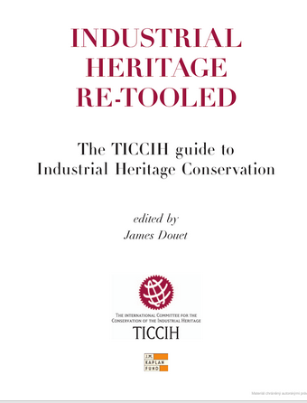

Slide 13
Charta průmyslového dědictví
Praha 2013.
Definice:
Průmyslové dědictví sestává z pozůstatků průmyslové kultury, jež mají historickou, technickou, sociální, architektonickou a vědeckou hodnotu. Těmito pozůstatky mohou být budovy a strojní vybavení, dílny, továrny, doly a lokality, sloužící ke zpracovávání a zušlechťování surovin, sklady, místa, v nichž je vyráběna, přenášena a využívána energie, doprava a veškerá infrastruktura, právě tak jako místa společenských aktivit, spojených s průmyslem jako jsou bydlení, náboženství nebo vzdělávání.

Slide 14
Charta průmyslového dědictví
Industriální archeologie je mezioborové zkoumání veškerých dokladů hmotných i nehmotných, dokumentů, artefaktů, stratigrafií a struktur, lidských sídel a krajin, jež vznikly pro průmyslové procesy či jako jejich důsledek. Právě to umožňuje užití takových metod průzkumu, které jsou nejvhodnější pro porozumění průmyslové minulosti i přítomnosti.
Historické období: 2. pol. 18. stol. do současnosti
– od začátku průmyslové revoluce
– včetně před- a protoindustriálního období
(počátky jednotlivých oborů)

Slide 15
Průmyslová archeologie
Zabývá se výzkumem různých výrobních odvětví:
– těžba, hutnictví, strojírenství, textilní výroba, sklářství
– energetické zdroje (mlýny, elektrárny)
– těžební a průmyslové areály (doly, šachty, těžební jámy)
– zpracovatelské a výrobní objekty (manufaktury, továrny, hutě, stroje)
– technologický vývoj (průmyslová revoluce, výrobní postupy a pracovní techniky)
– doprava (pozemní, letecká, komunikace, dopravní prostředky)
– vodohospodářská infrastruktura (vodní zdroje, rybníky, přehrady)
– urbanismus a životní prostředí
– sociální poměry

Slide 16
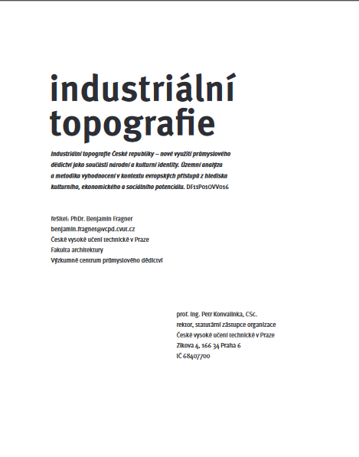

Slide 17
Okruhy výzkumu
I. Identifikace, evidence a ochrana pozůstatků průmyslového dědictví
II. Mapování skrze digitalizované soupisy lokalit s on-line přístupem
III. Dokumentace charakteristických vlastností a fyzického stavu lokalit.
IV. Základní metodou studia je důkladný archeologický průzkum.
V. Podpora ochrany prostřednictvím programů historického bádání.
VI. Stanovení kritérií hodnocení průmyslových staveb.
VII. Zajištění legislativní ochrany (Seznam světového dědictví UNESCO).
VIII. Stanovení hodnoty významných lokalit z hlediska budoucích zásahů.
IX. Identifikace ohrožených staveb a areálů z hlediska rekonstrukce.
X. Koordinace a sdílení informačních zdrojů skrze mezinárodní přehledy
a databáze se srovnatelnými kritérii.

Slide 18
Ochrana památek
1. Legislativa – průmyslové dědictví je součástí kulturního dědictví
– průmyslový odpad má archeologický význam
– programy uchování do regionálního a státního plánování
– plná ochrana nejvýznamnějších areálů
– zapojení veřejnosti
2. Zachování – vychází z principu ochrany funkční celistvosti
– znalosti účelu
– přednost by měla mít ochrana „in situ“
– využití by mělo respektovat původní účel
– význam při hospodářské obnově zchátralých oblastí
– citlivé zásahy (patina)
– rekonstrukce do předchozího známého stavu
– uchování dokladů lidské dovednosti

Slide 19
3. Vzdělávání a výchova – výuka metodologie
– teorie a historický kontext průmyslového dědictví
(na úrovni technických odborných škol a univerzit)
Prezentace a popularizace – prostřednictvím publikací, výstav a médií (televize, internet aj.)
– zajištění stálého přístupu
– budování průmyslových a technických muzeí
Literatura
Matoušek, Václav, Čechy krásné, Čechy mé: proměny krajiny Čech v době Industriální. Praha 2010.
Klát Jaroslav – Matěj Miloš, Národní kulturní památka Důl Michal / Petr Cingr v Ostravě, Ostrava 2006.
Matěj Miloš, (2016). Ochrana průmyslového dědictví v České republice. In: Technické památky v Norsku a
České republice. Ostrava 2016, 13-20.

Slide 20
Muzeologický přístup k technickým památkám
1924 – František Zuman: historik a člen Technického muzea v Brně
– jako první formuloval představy o záchraně historické papírny
– zdůrazňoval nutnost autentického zachování:
a) objektu jako dokladu architektury
b) vnitřní vybavení (stroje a přístroje)
c) řemesla
d) využití pro vzdělávací účely
60. a 70. léta – Technické muzeum v Brně
2015: dokončen projekt Industriální dědictví Moravy a Slezska spolupráci
s NPÚ, ú.o.p. v Ostravě
– Národní technické muzeum v Praze (hamr v Dobřívi)

Slide 21
